Slide 1
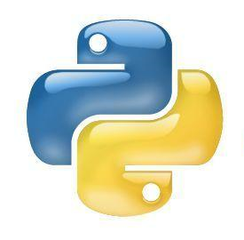
程序设计基础（Python语言）
Life is short，You need Python.
Notes:
亮亮图文旗舰店https://liangliangtuwen.tmall.com

Slide 2

Why Program?

Slide 3
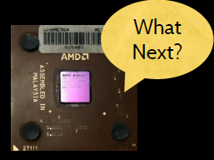
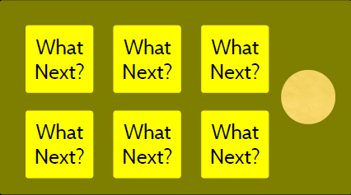
Computers want to be helpful...
• 计算机的发明只为了一个目的-为我们完成工作。
• 但是，我们需要用它们的语言来描述我们想要让它们完成的工作。
• 对于用户来说，使用计算机非常简单-因为已经有很多程序员给计算机编写了不同的程序（指令），用户只需要选择执行某些指令即可。

Slide 4
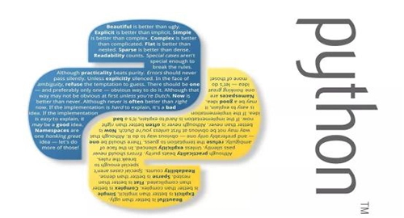
第1章 认识Python语言

Slide 5

Python语言简介
01
Python的特点
02
Python的主要应用领域
03
Python的安装和配置
04
Python程序的编写方式
05
06
Python的第三方库

Slide 6

Python语言简介
Part 01
Python之父
Part 02
Python的发展

Slide 7
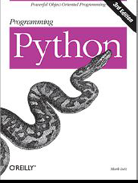

Python：Python语言的命名并不是“蛇”的含义，尽管会python语言的人会自称“Pythonista” 。
Python的名字源自“Monty Python's Flying Circus”
Python的创造者：Guido van Rossum认为，以前的编程语言太过复杂和严肃，他想要创建一种有趣、易掌握的编程语言。

Slide 8
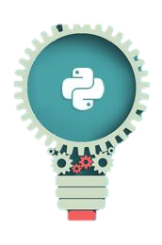
Guido van Rossum
Python语言的创立者
1991年初Python发布第一个版本
2000年Python发布2.0版本
目前更新到2.7.x版本。
2008年Python发布3.0版本
目前更新到3.9.X 版本

Slide 9
Python语言简介
01
Python的特点
02
Python的主要应用领域
03
Python的安装和配置
04
Python程序的编写方式
05
06
Python的第三方库

Slide 10
Python的特点

Slide 11
（1）解释执行
（2）面向对象
（3）开源性
（4）易用性
（5）可读性强
（6）可扩展性
（7）丰富的基础代码库
（8）成熟的扩展库

Slide 12
Python语言简介
01
Python的特点
02
Python的主要应用领域
03
Python的安装和配置
04
Python程序的编写方式
05
06
Python的第三方库

Slide 13
Python的主要应用领域

Slide 14
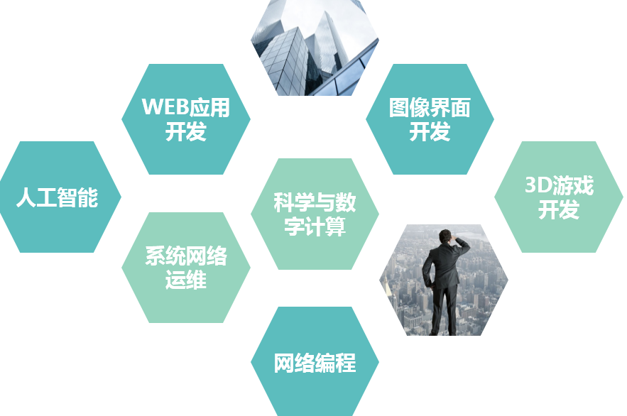
（1）Web 开发
（2）网络编程
（3）科学计算与数据可视化
（4）数据库应用
（5）多媒体开发
（6）电子游戏应用

Slide 15
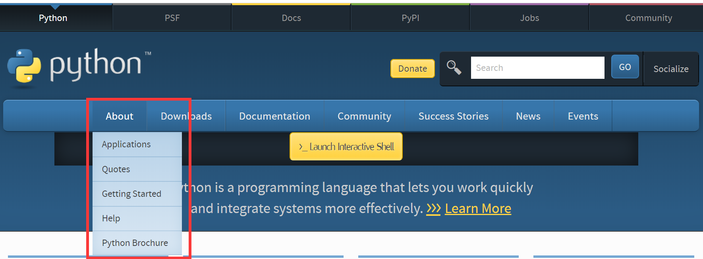
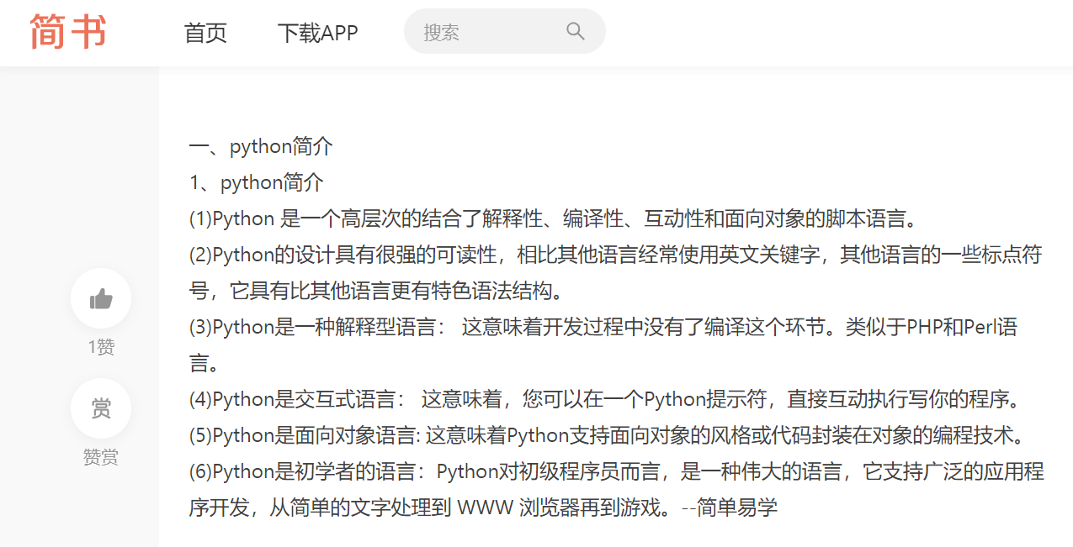
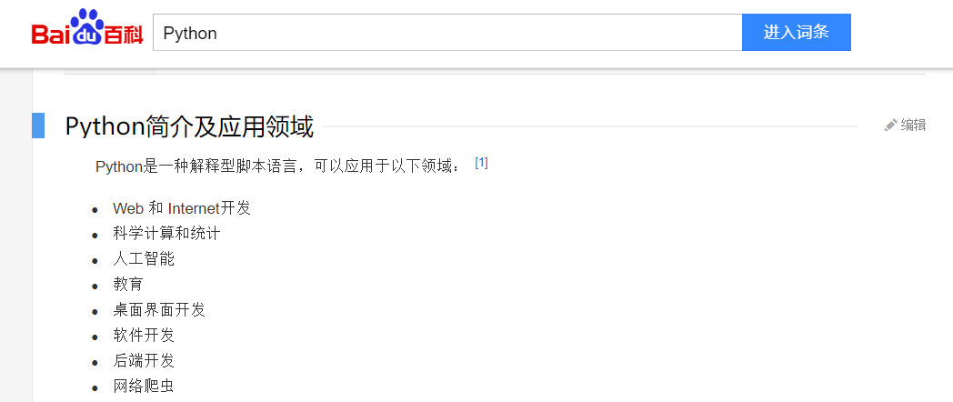
更多Python介绍：

Slide 16
更多Python介绍：
作业1：请同学们自己在互联网上找找对Python语言的介绍，按自己的理解进行整理后在作业中提交，具体要求详见作业。

Slide 17
Python语言简介
01
Python的特点
02
Python的主要应用领域
03
Python的安装和配置
04
Python程序的编写方式
05
06
Python的第三方库

Slide 18
Python的安装和配置

Slide 19
Python集成开发环境下载： https://www.python.org/downloads/

Slide 20
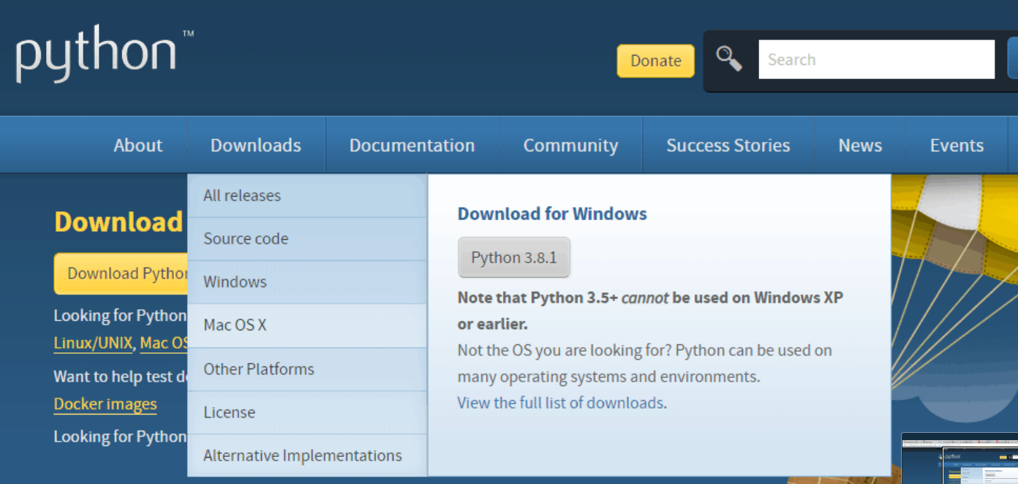
Python集成开发环境下载：

Slide 21
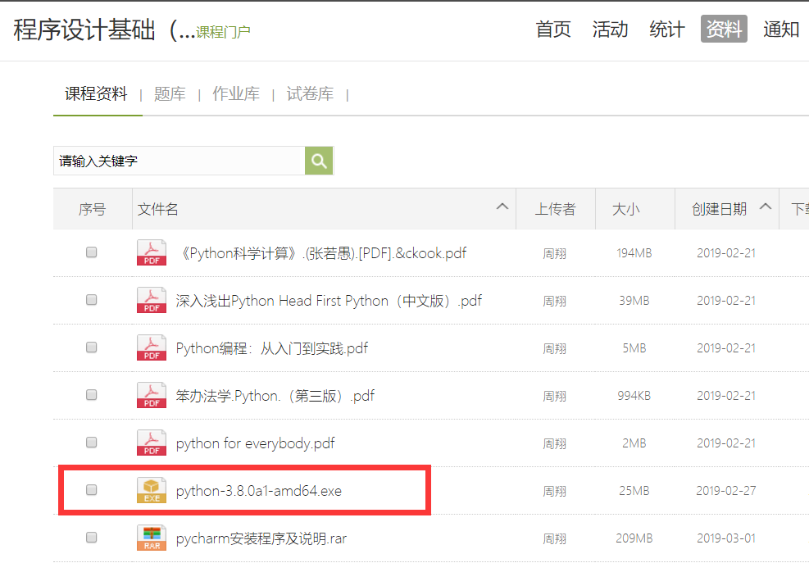
Python集成开发环境下载：

Slide 22
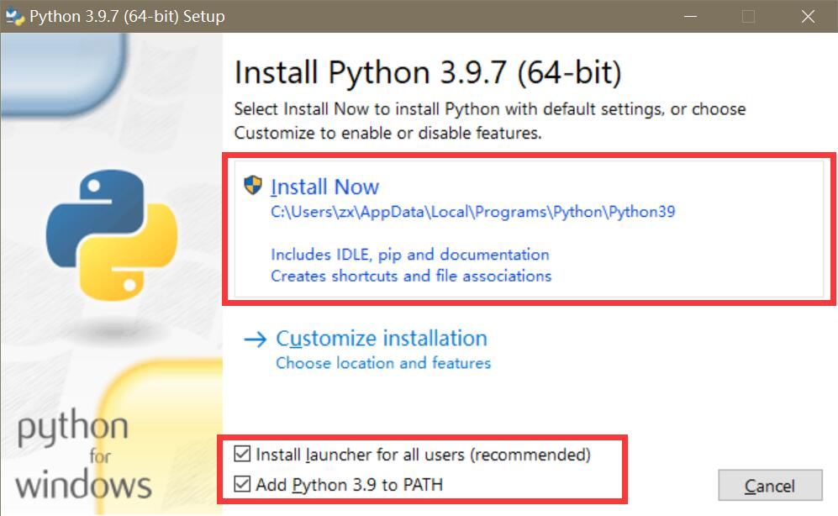
Python集成开发环境安装：

Slide 23
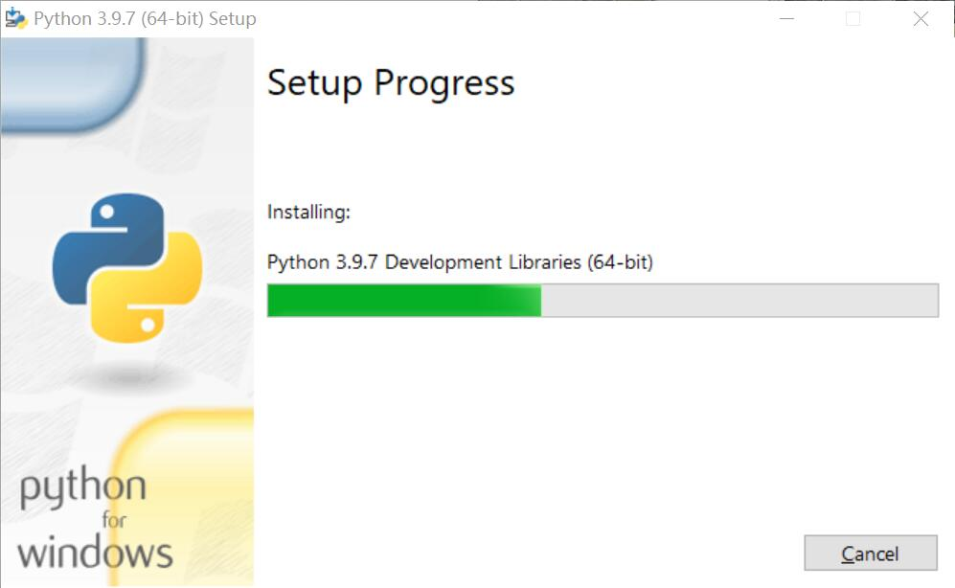
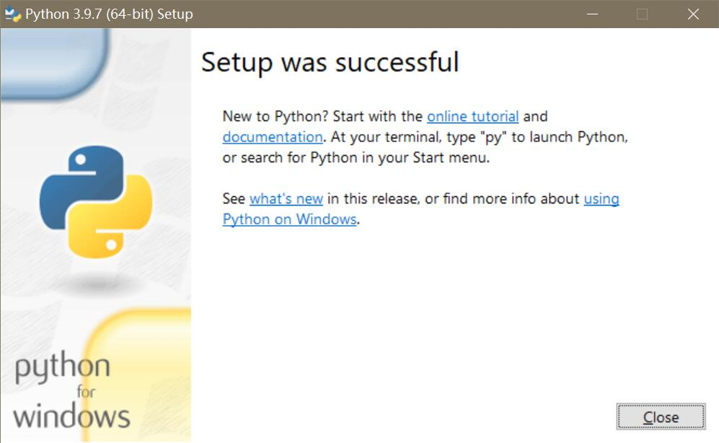
Python的” install Now”

Slide 24
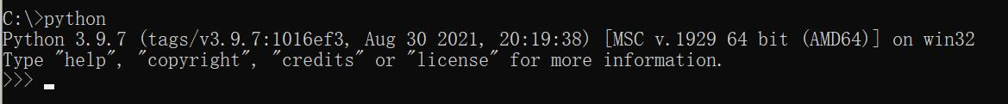
Python集成开发环境的运行（一）：
运行对话框中输入cmd，打开命令提示符窗口，输入python出现命令提示符窗口。
输入任何Python代码，按回车“Enter键”后会立刻得到执行结果。输入“exit()”并按回车键，就可以退出Python交互式环境。
To be continue。。。

Slide 25
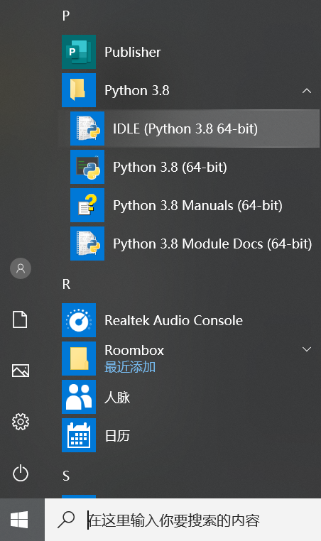
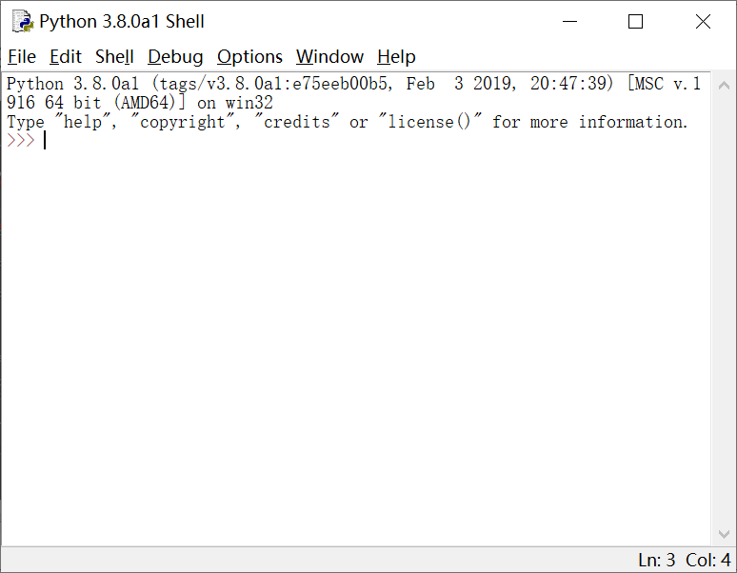
Python集成开发环境的运行（二）：
To be continue。。。

Slide 26
Python语言简介
01
Python的特点
02
Python的主要应用领域
03
Python的安装和配置
04
Python程序的编写方式
05
06
Python的第三方库

Slide 27
Python程序的编写方式

Slide 28
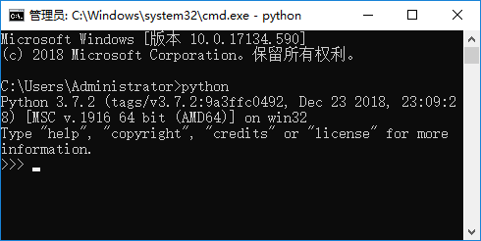
命令行交互式解释器
启动命令行的交互式解释器的方法如下：
打开运行对话框，输入“cmd”，启动命令行窗口，然后在其中运行python程序。

Slide 29
“Hello World”程序
在Python中，这个程序形如：
第一行的“>>>”是Python语言运行环境的提示符
第二行是Python语句的执行结果
>>>print("Hello World") Hello World

Slide 30
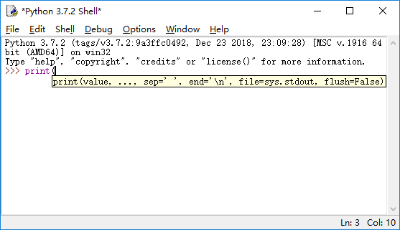
Python的IDLE——集成开发环境
1、新建文件：file—new file
2、输入代码
3、保存：file—save as（选保存路径、填文件名）
4、运行：run module

Slide 31
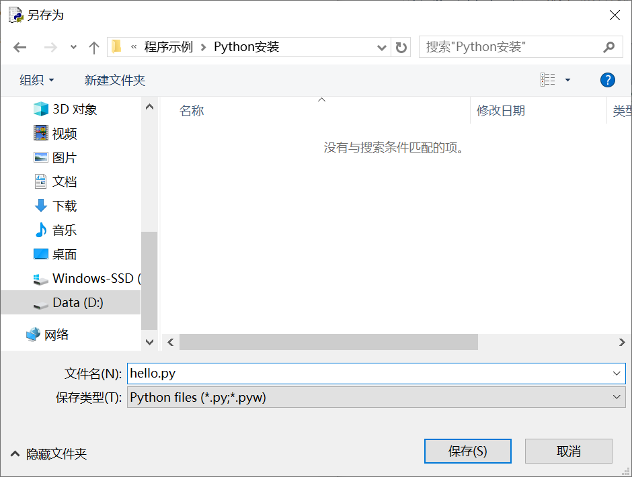
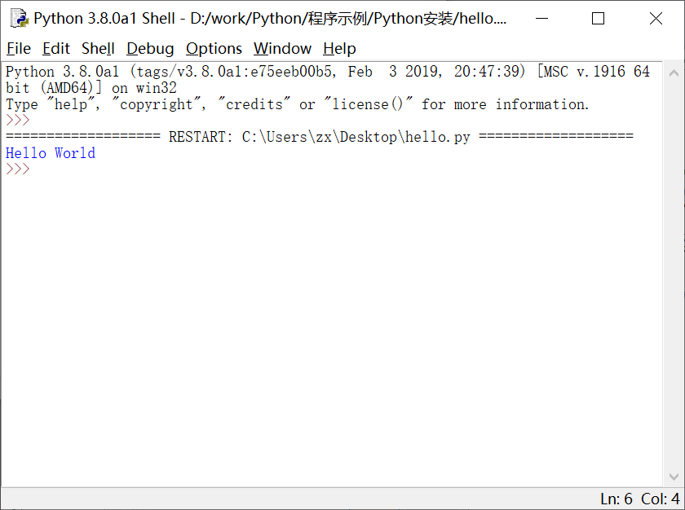
保存与运行Python代码文件
保存文件”file” -> “save as” ：
选择”Run” -> “Run Module”(F5)运行”Hello.py”文件。

Slide 32
IDLE快捷键的使用：
ALT+3 : 多行注释
ALT+4 : 取消多行注释
ALT+P : 翻出上一条命令, 类似于向上的箭头
ALT+N : 翻出下一条命令, 类似于向下的箭头
CTRL+[、CTRL+]多行的代码的缩进
CTRL+F: 查找指定的字符串
CTRL+D: 跳出交互模式
ALT+F4: 关闭
Windows窗口
ATL+DD: 开启代码调试功能;
ALT+M ： 打开模块代码，先选中模块，就可以查看该模块的源码;
ALT+X : 进入Python Shell模式。

Slide 33
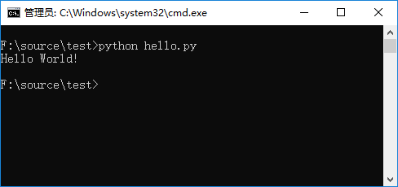
运行Python代码文件
在命令行中输入”python hello.py”：

Slide 34
调试程序
1、最简单的调试方法是直接显示程序数据（在某些关键位置用print 语句显示出变量的值，从而确定有没有出错）
2、使用调试器来进行调试
在Python Shell 中选择“Debug”→“Debugger”命令启动IDLE 的交互式调试器。IDLE 会打开 “Debug Control”窗口，显示“[DEBUG ON]”并且其后跟一个“>>>”提示符。此时输入的任何命令都在调试器下执行。
再次选择“Debug”→“Debugger”命令，IDLE 会关闭“Debug Control”窗口，并在Python Shell中输出“[DEBUG OFF]”。

Slide 35
Python的文本编辑器—Pycharm
IDLE 编辑器的常用编辑功能
（1）Edit 菜单中常用的菜单项及解释如下。
 Undo：撤销上一次的修改。
 Redo：重复上一次的修改。
 Cut：将所选文本剪切至剪贴板。
 Copy：将所选文本复制到剪贴板。
 Paste：将剪贴板的文本粘贴到光标所在位置。
 Find：在窗口中查找单词或模式。
 Find in files：在指定的文件中查找单词或模式。
 Replace：替换单词或模式。
 Go to line：将光标定位到指定行首。
（2）Format 菜单中常用的菜单项及解释如下。
 Indent region：使所选内容右移一级，即增加缩进量。
 Dedent region：使所选内容左移一级，即减少缩进量。
 Comment out region：将所选内容变成注释。
 Uncomment region：去除所选内容每行前面的注释符。
 New indent width：重新设定制表位缩进宽度，范围为2～16；宽度为2，相当于1 个空格。
 Expand word：单词自动完成。
 Toggle tabs：打开或关闭制表位。

Slide 36
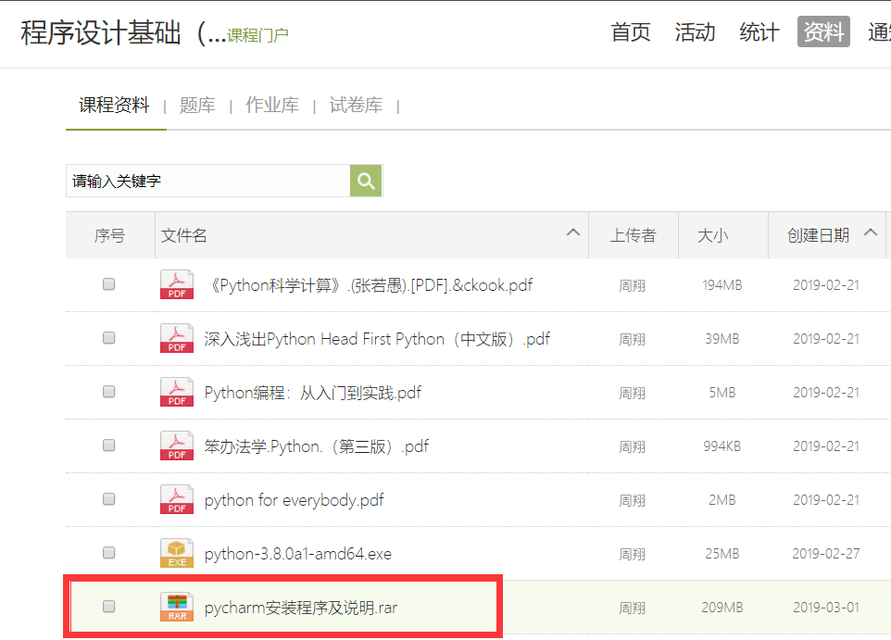
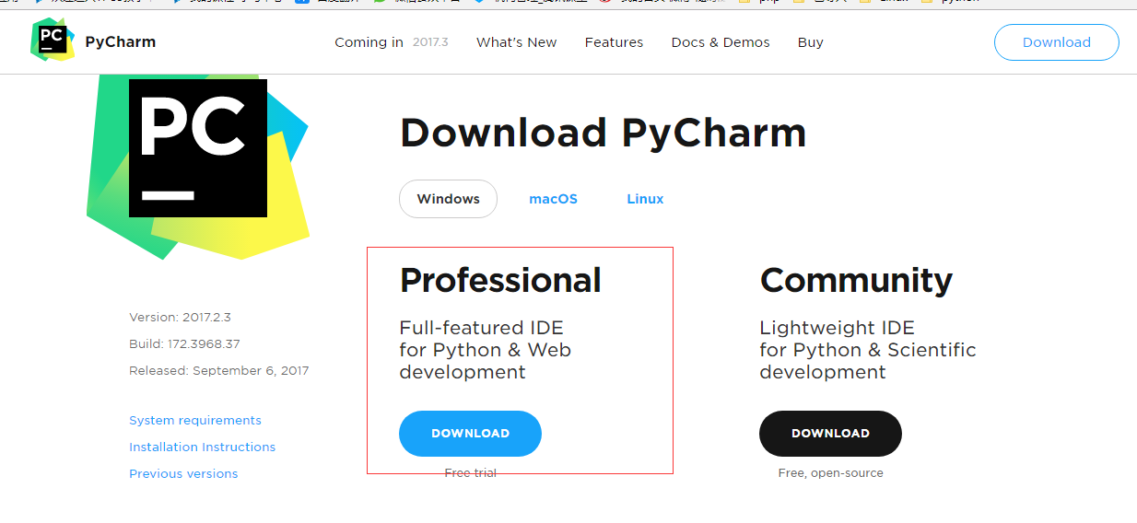
Python的文本编辑器—Pycharm
Python的文本编辑器——Pycharm
下载及安装说明：

Slide 37
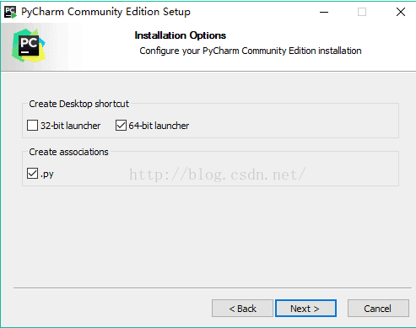
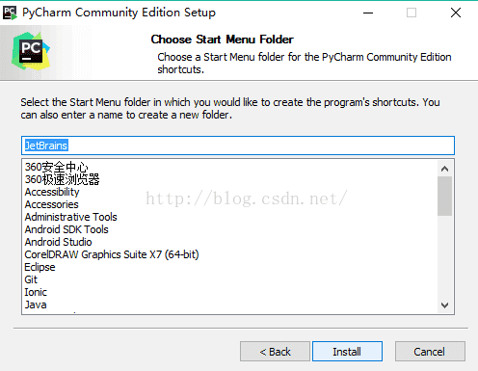
Pycharm文本编辑器安装：

Slide 38
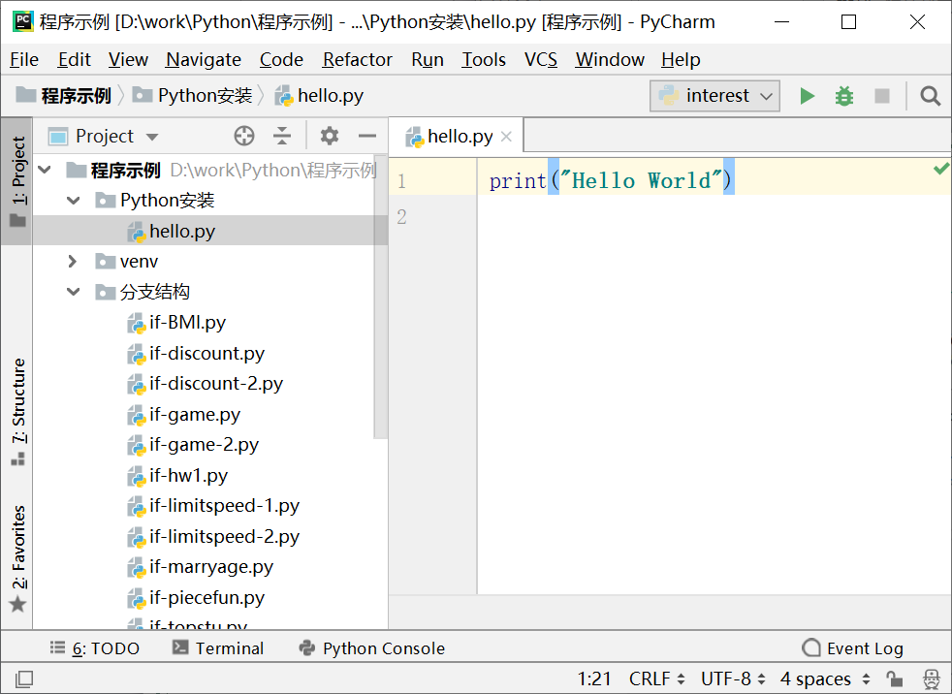
Pycharm文本编辑器：

Slide 39
用Pycharm创建、保存、运行Python文件
1、新建工程：file--new--project(输入工程名)
2、新建Python程序：鼠标右击工程名——new--python file
3、输入代码
4、保存：file—save all
5、运行：鼠标右键点击编辑框，快捷菜单内选择——run ‘hello’

Slide 40
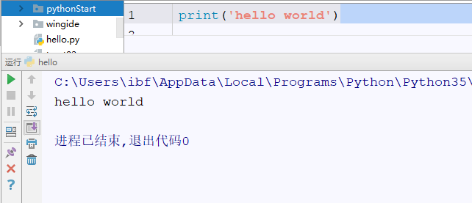
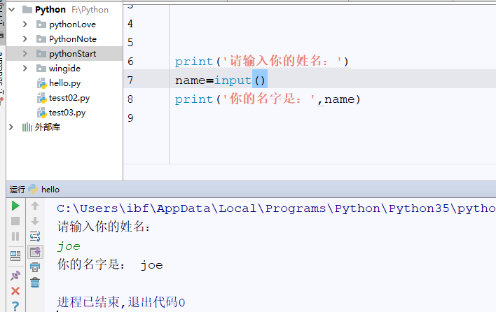
用Pycharm书写Python程序：
输出内容：
输入数据：
print(‘hello world!’)
print('请输入你的姓名：')
name=input()
print('你的名字是：',name)

Slide 41
作业
请同学们在任意Python开发环境中编写以下三行代码，保存为“学号-hello.py”并运行程序。
print('请输入你的姓名：')
name=input()
print('你的名字是：',name)
Notes:
在命令行解释器中输入exit()或者组合键Ctrl-Z(Windows系统），Ctrl-D(UNIX系统)

Slide 42
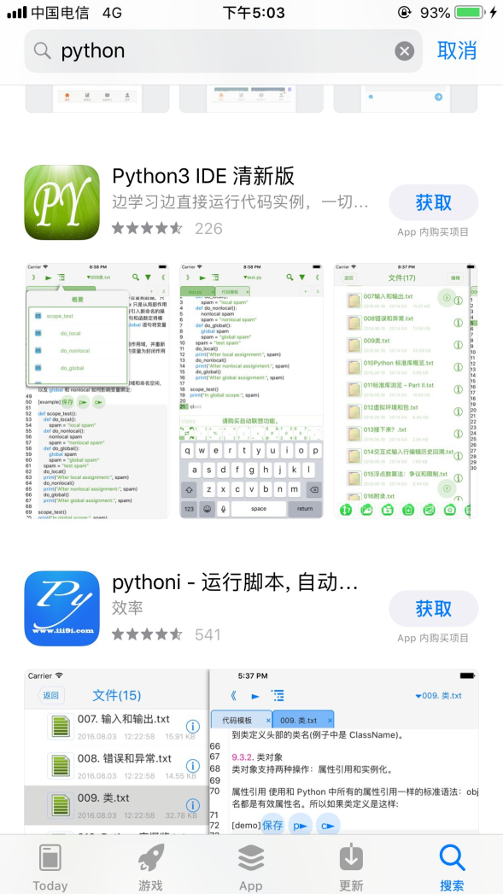
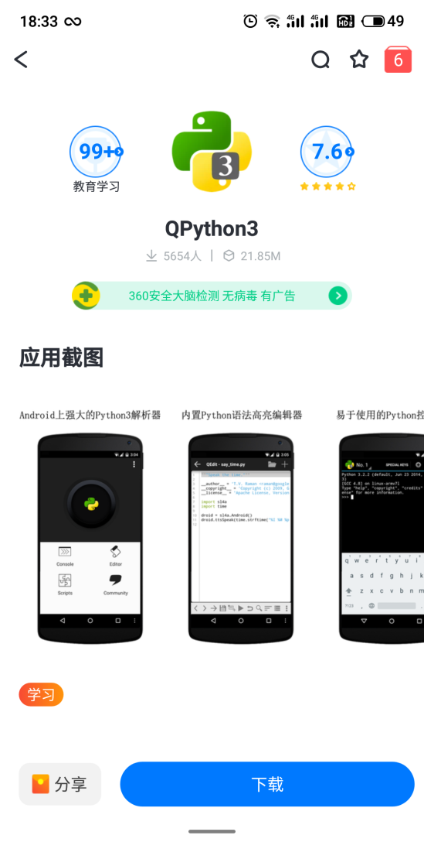
移动端Python编辑器
苹果移动端：
python3ide
安卓移动端：
qpython3
Notes:
在命令行解释器中输入exit()或者组合键Ctrl-Z(Windows系统），Ctrl-D(UNIX系统)

Slide 43
Python语言简介
01
Python的特点
02
Python的主要应用领域
03
Python的安装和配置
04
Python程序的编写方式
05
06
Python的第三方库

Slide 44
Python的第三方库

Slide 45
Python语言有标准库和第三方库两类库：
标准库随Python 安装时一起被安装，用户可以随时使用；
第三方库需要单独安装，然后才能使用。
最常用且最高效的Python第三方库安装方式：pip工具。注意，pip是在命令行（cmd）下运行的工具。

Slide 46
常用 Python第三方库：
库名称 | 库用途
Django | 开源Web 框架，鼓励快速开发，并遵循MVC 设计，比较好用，开发周期短
webpy | 一个小巧灵活的Web框架,虽然简单，但是功能强大
Matplotlib | 用Python 实现的类matlab的第三方库，用于绘制一些高质量的数学二维图形
SciPy | 基于Python 的MATLAB 实现，旨在提供MATLAB 的所有功能
NumPy | 基于Python的科学计算第三方库，提供了矩阵、线性代数、傅立叶变换等解决方案
PyGtk | 基于Python 的GUI 程序开发GTK+库
PyQt | 用于Python 的Qt 开发库
WxPython | Python 下的GUI 编程框架，与MFC 架构相似
BeautifulSoup4 | 基于Python的 HTML/XML解析器,简单易用

Slide 47
常用 Python第三方库：
库名称 | 库用途
Pillow | 基于Python的图像处理库，功能强大，对图形文件的格式支持广泛
MySQLdb | 用于连接MySOL 数据库
pymssql | 连接sqlserver数据库
Pygame | 基于Python的多媒体开发和游戏软件开发模块
Py2exe | 将Python 脚本转换为Windows 上可以独立运行的可执行程序
pefile | Windows PE 文件解析器
pandas | Pandas是分析结构化数据的工具集，建立在Numpy之上
jieba | 中文分词第三方库

Slide 48
例如：安装Pygame库，pip工具默认从网络上下载Pvgame库安装文件并自动装到系统中。
D:>pip install pygame
用户还可以通过 list子命令列出当前系统中已经安装的第三方库，例如：
D:>pip list

Slide 49



章节总结：
Python语言简介
01
Python的特点
02
Python的主要应用领域
01
Python的安装和配置
02
Python程序的编写方式
03
04
Python的第三方库

Slide 50
章节总结：
1、Python 是一种简单易学、面向对象、解释型的计算机程序设计语言，由吉多·范·罗苏姆于1991 年开发完成。它提供了非常完善的基础代码库，大大加快了项目开发速度，缩短了开发周期。
2、Python 具有解释执行、面向对象、开源、易用、可读性强和可扩展等特点。其应用非常广泛，包括Web 开发、网络编程、科学计算与数据可视化、数据库应用、多媒体开发和电子游戏应用等。
3、Python 的编程方式分为交互式编程、文件式编程。交互式编程是逐行输入，逐行运行。文件式编程需要输入整个程序。
Notes:
在命令行解释器中输入exit()或者组合键Ctrl-Z(Windows系统），Ctrl-D(UNIX系统)

Slide 51
课堂练习
1、关于python语言的特点，以下选项中描述错误的是：
A Python语言是脚本语言
B Python语言是非开源语言
C Python语言是跨平台语言
D Python语言是多模型语言
2、Python语言的主网站网址是
A https://www.python.org/
B https://www.python123.io/
C https://pypi.python.org/pypi
D https://www.python123.org/
Notes:
在命令行解释器中输入exit()或者组合键Ctrl-Z(Windows系统），Ctrl-D(UNIX系统)

Slide 52
3、查看python是否安装成功的命令是：
A win+r
B exit()
C PyCharm
D Python -v
4、以下选项中，不是python打开方式的是：
A office
B Windows系统的命令行工具
C 带图形界面的Python Shell-IDLE
D 命令行版本的Python Shell-Python 3.x
Notes:
在命令行解释器中输入exit()或者组合键Ctrl-Z(Windows系统），Ctrl-D(UNIX系统)

Slide 53
6、Python为源文件指定系统默认字符编码声明是：
A #coding:utf-8
B #coding:GB2312
C #coding:GBK
D #coding:cp936
7、IDLE菜单中创建新文件的快捷键是：
A ctrl+N
B ctrl+F
C ctrl+]
D ctrl+[
Notes:
在命令行解释器中输入exit()或者组合键Ctrl-Z(Windows系统），Ctrl-D(UNIX系统)

Slide 54
8、关于Python语言的特点，以下选项描述正确的是‬
A. Python语言是编译型语言
B. Python语言是解释型语言
C. Python语言是非跨平台语言
D. Python语言不支持面向对象

Slide 55
9、执行后可以查看Python的版本的是
A.
import sys
print(sys.Version)
B.
import sys
print(sys.version)
C.
import system
print(system.version)
D.
import system
print(system.Version)

Slide 56
10、以下选项中说法不正确的是‬‬‬‬‬‬‬‬‬‬‬‬‬‬‬‬‬‬‬‬‬‬‬‬‬‬‬‬‬‬‬‬‬‬‬‬‬‬‬‬‬‬‬‬‬‬‬‬‬‬‬‬‬‬‬‬‬‬‬‬‬‬‬‬‬‬‬‬‬‬‬‬‬‬‬‬‬‬‬‬‬‬‬‬‬‬‬‬‬‬‬‬‬‬‬‬‬‬‬‬‬‬‬‬‬‬‬‬‬‬‬‬‬‬‬‬‬‬‬‬‬‬‬‬‬‬‬‬‬‬‬‬‬‬‬‬‬‬‬‬‬‬‬‬
A. 静态语言采用解释方式执行，脚本语言采用编译方式执行
B. 编译是将源代码转换成目标代码的过程
C. C语言是静态语言，Python语言是脚本语言
D. 解释是将源代码逐条转换成目标代码同时逐条运行目标代码的过程
11、以下选项中，不是Python语言特点的是‬‬‬‬‬‬‬‬‬‬‬‬‬‬‬‬‬‬‬‬‬‬‬‬‬‬‬‬‬‬‬‬‬‬‬‬‬‬‬‬‬‬‬‬‬‬‬‬‬‬‬‬‬‬‬‬‬‬‬‬‬‬‬‬‬‬‬‬‬‬‬‬‬‬‬‬‬‬‬‬‬‬‬‬‬‬‬‬‬‬‬‬‬‬‬‬‬‬‬‬‬‬‬‬‬‬‬‬‬‬‬‬‬‬‬‬‬‬‬‬‬‬‬‬‬‬‬‬‬‬‬‬‬‬‬‬‬‬‬‬‬‬‬‬
A. 黏性扩展：Python语言能够集成C、C++等语言编写的代码
B. 强制可读：Python语言通过强制缩进来体现语句间的逻辑关系
C. 变量声明：Python语言具有使用变量需要先定义后使用的特点
D. 平台无关：Python程序可以在任何安装了解释器的操作系统环境中执行

Slide 57
12、以下关于程序设计语言的描述，错误的选项是：‬
A.程序设计语言经历了机器语言、汇编语言、脚本语言三个阶段
B.编译和解释的区别是一次性翻译程序还是每次执行时都要翻译程序
C. Python语言是一种脚本编程语言
D.汇编语言是直接操作计算机硬件的编程语言

Slide 58
THE END
THANK
YOU

